Slide 1
유자차
Unbelievable 자율주행 자동차

Slide 2
ㄴㄴㄴㅁ
Member
장성환, 정한별, 문한나,
정상용, 하성용, 이우석
Contents
Progress - MAP
Progress - MCU
Progress – FPGA
Progress - DSP
Progress – Hardware
Career Goals
Details
각자의 자료 PPT를 이용하여 설명.

Slide 3
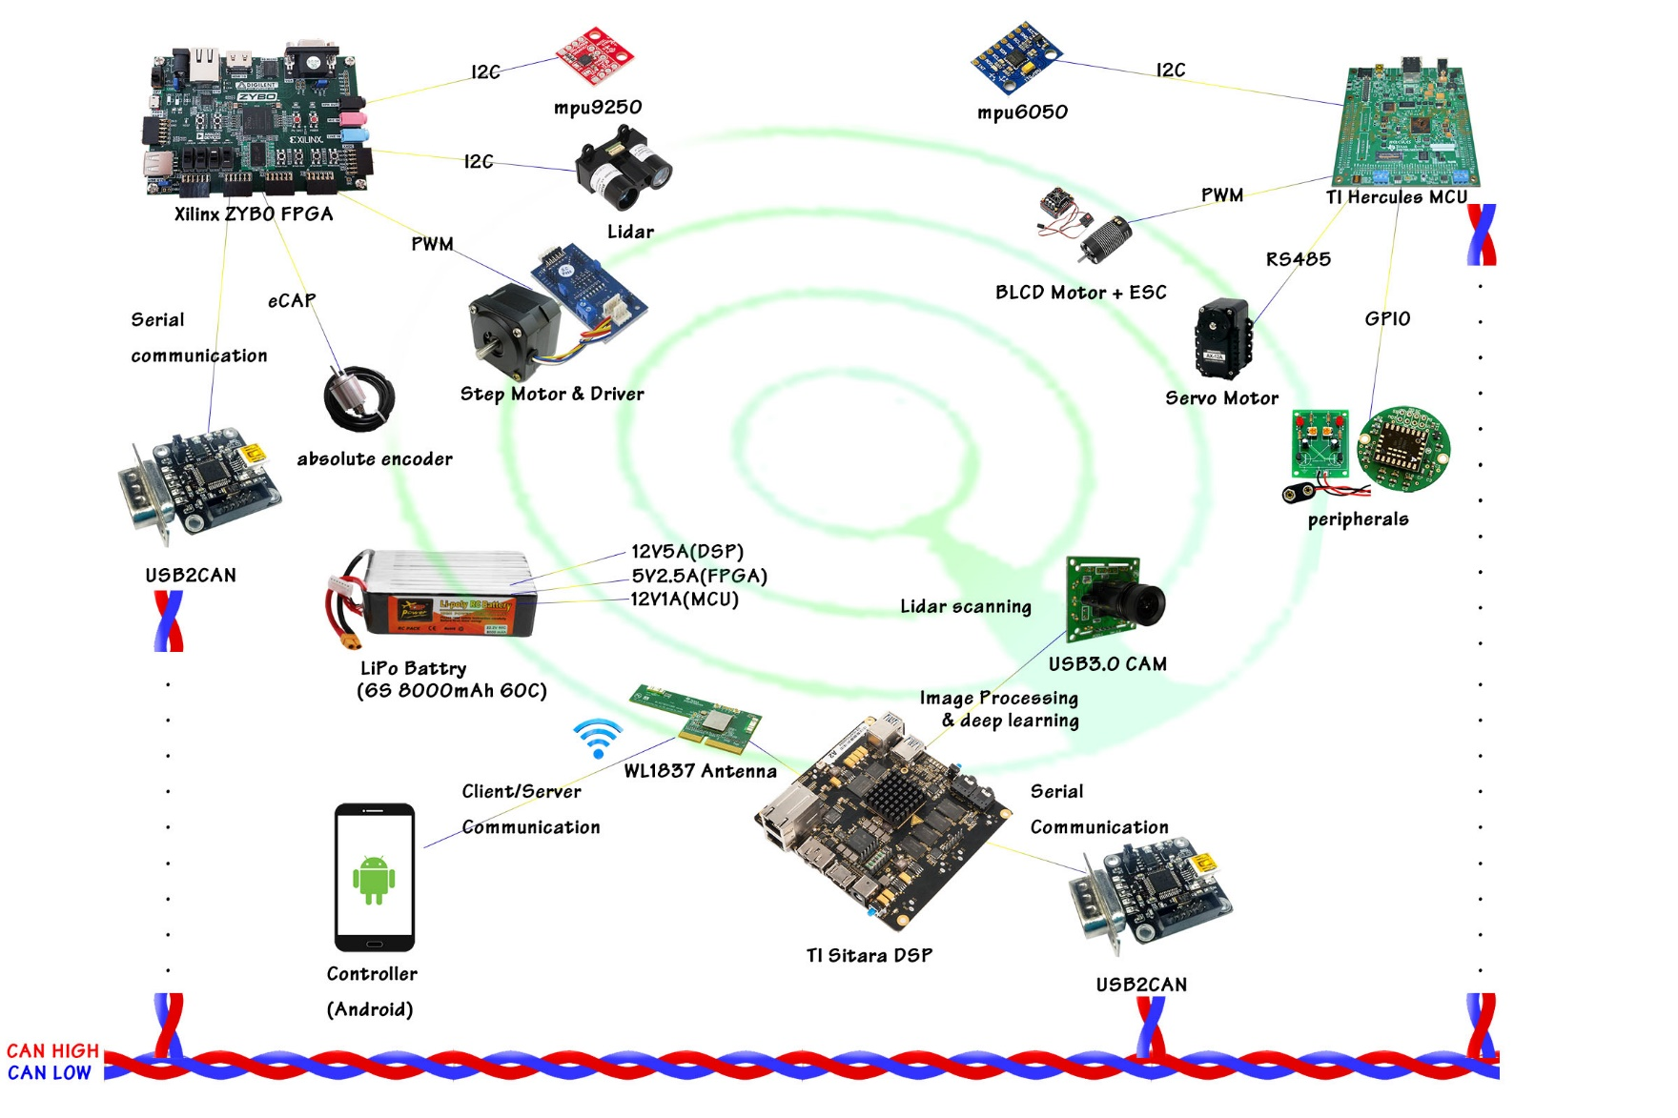
Progress - MAP

Slide 4
Progress - MCU
Mpu6050 : 가속도 센서를 이용한 현재속도 측정
BLDC_motor : PWM을 이용한 속도 제어
Servo : 핸들 조향각 제어
Peripherals : 전조등, 방향지시등, 비프음
CAN : 통신방식

Slide 5
Progress - FPGA
Mpu9250 : Yaw 값을 이용한 방위 측정
Lidar_garmin : lidar를 이용한 물체 감지
Step_motor : lidar를 360도 감지하기 위한 모터제어
eCAP : 회전 시, 라이더의 오차 보정 엔코더
eQEP : 회전 시, 라이더의 오차 보정 엔코더
CAN : 통신방식

Slide 6
Progress - DSP
USB3.0 CAM : Cam을 이용한 차선,표지판 등 감지
WL1837 Antenna : 원격조정을 위한 와이파이 안테나 모듈
DSP : 병렬처리를 위한 프로세스 구현
eCAP : 회전 시, 라이더의 오차 보정 엔코더
CAN : 통신방식,
Wi-Fi : 어플을 이용한 자동차 원격제어

Slide 7
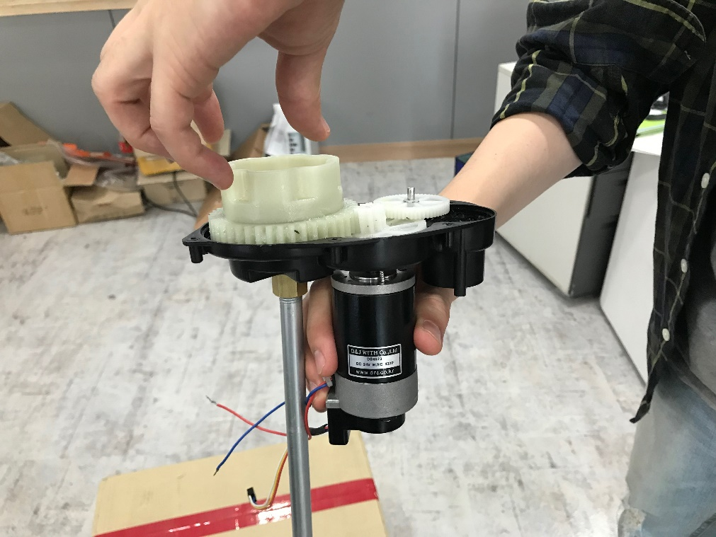
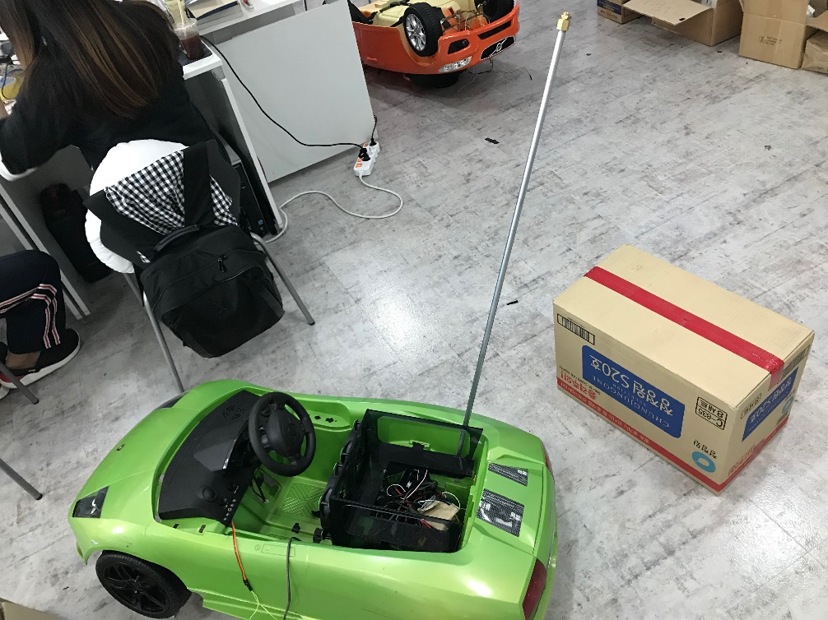
Progress – Hardware
Lidar 하드웨어 제작 진행 중

Slide 8
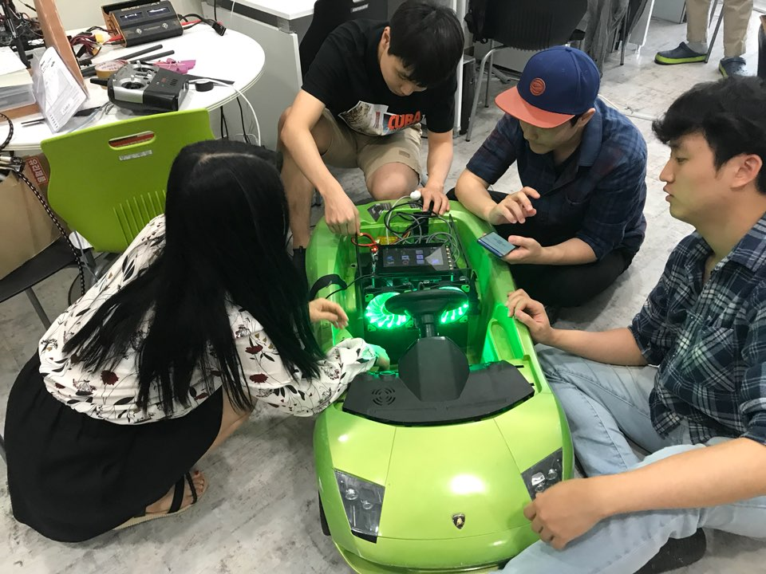
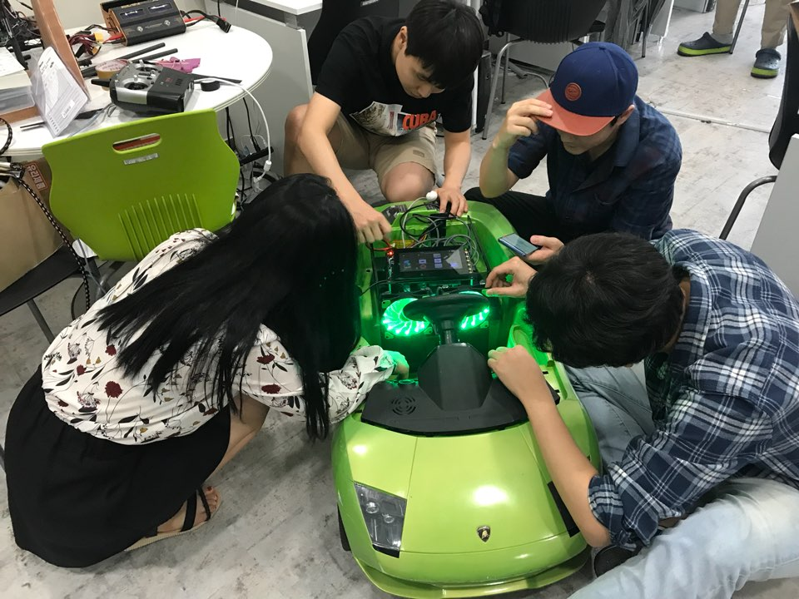
Progress – Hardware
전체 통합 테스트 중

Slide 9
Career Goals
유자차
MCU
FPGA
RTOS
- 조향각 Calibration 진행 테스트 중
- 통신 간의 문제점 해결 완료, 테스트 필요
- Servo Motor에 맞는 Baterry 구매 예정
DC Motor
- Lidar 스캔용 모터 DC encoder로 변경
- eQEP를 이용한 속도 측정 코드 개발 중
Configuration
- Lidar 하드웨어 제작 진행 중
- Control Box의 케이스 제작 진행 중
- 방향 지시등 하드웨어 구성 필요
- DSP Cam 위치 선정 및 하드웨어 구성 필요
Communocations
- FPGA - DSP 통신 Protocol 테스트 필요
Machine Learning
- Machine Learning 통합 테스트 필요
- DSP CAM과 Lidar를 이용한 주행학습 데이터 필요
DSP
Hardware

